Slide 1
체중 일기장
1802100265 김도엽
1502101153 김승도

Slide 2
목차
제안 배경 및 필요성
활용 방안 및 기대효과
구성 및 동작
작품시연

Slide 3
제안 배경 및 필요성

Slide 4
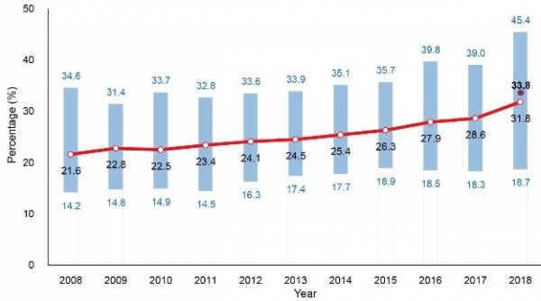
제안 배경 및 필요성

Slide 5
제안 배경 및 필요성
우리의 프로그램은
매일 체중을 측정하여 기록하면 주간 및 월간 단위로 체중변화를 알려주고 체중에 대한 건강 상태를 알려주는 프로그램

Slide 6
활용 방안 및 기대효과

Slide 7
활용 방안 및 기대효과
헬스장, 운동선수 및 다이어트 하는 사람들에게 편리한 체중 관리 체계를 제공하며 비만인구를 낮추는 기대효과가 있다.

Slide 8
활용 방안 및 기대효과
더 나아가 스마트 체중계와 연동 할 수 있다.

Slide 9
구성 및 동작

Slide 10
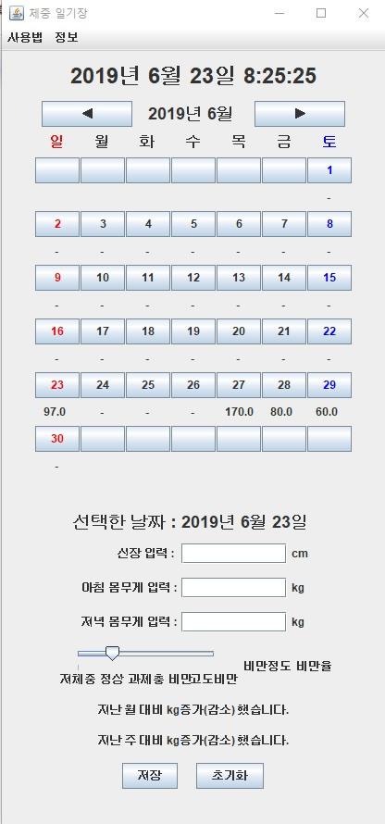
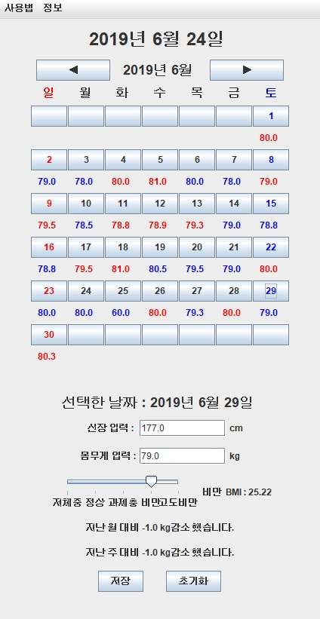
구성 및 동작
Time Stamp
컴퓨터 시스템날짜를 자동으로 잡아 줌

Slide 11
구성 및 동작
Time Stamp
컴퓨터 시스템날짜를 자동으로 잡아 줌
신체정보 입력
체중을 입력하게 되면 그 날에 대한 체중이 DB에 저장되고 프로그램상에서 BMI를 계산하여 출력

Slide 12
구성 및 동작
Time Stamp
컴퓨터 시스템날짜를 자동으로 잡아 줌
1. 한눈에 볼 수 있는 변화량
일별 단위로 전날 기록 체중보다 늘어나면 빨간색 표기
줄어들면 파란색 표기
신체정보 입력
체중을 입력하게 되면 그 날에 대한 체중이 DB에 저장되고 프로그램상에서 BMI를 계산하여 출력

Slide 13
구성 및 동작
Time Stamp
컴퓨터 시스템날짜를 자동으로 잡아 줌
1. 한눈에 볼 수 있는 변화량
일별 단위로 전날 기록 체중보다 늘어나면 빨간색 표기
줄어들면 파란색 표기
신체정보 입력
체중을 입력하게 되면 그 날에 대한 체중이 DB에 저장되고 프로그램상에서 BMI를 계산하여 출력
2. 한눈에 볼 수 있는 변화량
또한 DB에 저장 돼있는 값과 비교하여 지난 달 대비 지난 주 대비 체중 변화량을 비교하여 나타냄

Slide 14
작품시연

Slide 15
Q&A

Slide 16
Thank You

